Slide 1
Лекция №3. Медицинское сообщество и общество. Права пациента и правила биомедицинской этики
Старший преподаватель
кафедры философии
Н.В.Балышева

Slide 2
План
Медицинское сообщество и общество. Права и обязанности врача. Медицинские ассоциации
Этико-юридические аспекты проблемы врачебных ошибок
Права пациента, как элемент концепции прав и свобод человека. Права пациента в законодательстве РФ
Правило информированного добровольного согласия и право пациента на согласие и отказ от медицинского вмешательства
Правило правдивости и право пациента на информацию
Правило конфиденциальности и право пациента на врачебную тайну

Slide 3
Вопрос 1. Медицинское сообщество и общество. Права и обязанности врача. Медицинские ассоциации

Slide 4
Роль медицины в жизни общества
Медик занимает в пределах любого общества, любой цивилизации совершенно особенное положение: он повсеместно является предметом общественного внимания и почти всегда незаменим.
Поль Мишель Фуко
(французский философ, теоретик культуры и историк)

Slide 5
Роль медицины в жизни общества
Каждый врач несет моральную ответственность перед медицинским сообществом за свою врачебную деятельность, а медицинское сообщество несет ответственность за своих членов перед обществом в целом.
«Кодекс этики российского врача» утвержден 4-ой Конференцией Ассоциации врачей России, ноябрь 1994 г.

Slide 6
Медицинское сообщество и общество
Общество во все времена предъявляло высокие требования к представителям медицины, что обусловлено значимой социальной ролью данной профессиональной сферы
Медицинское сообщество в ответ на требования общества формирует нормы профессиональной медицинской этики для своих членов, тем самым демонстрируя понимание значимости поддержания высоких моральных стандартов профессии
Нравственное самосознание врача является элементом его профессионализма, без которого невозможно применение своих знаний во благо человечества

Slide 7
Профессиональная этика
Профессиональная этика – это совокупность этических принципов и ценностей, норм поведения, которые соответствуют сущности профессии и обеспечивают должный характер взаимоотношений между людьми в процессе профессиональной деятельности
Профессиональная этика – это нравственное самосознание профессиональной группы, ее психология и идеология

Slide 8
Медицинская этика
Медицинская этика – это отрасль профессиональной этики, регулирующая профессиональное поведение медицинских работников по отношению к обществу, пациентам и коллегам.

Slide 9
Права и обязанности врача
Правовая регламентация
Этическая регламентация
Законодательство:
федеральные законы РФ
постановления Правительства РФ
указы Президента РФ
приказы Минздрава
нормативные акты органов власти субъектов РФ
!!! Федеральный закон от 21.11.2011 N 323-ФЗ "Об основах охраны здоровья граждан в Российской Федерации"
Международные этические документы (например, Декларации ВМА)
Национальные этические документы (например, Этический кодекс врача России)
Этические документы по специальности (например, Этический кодекс врача- психиатра России)

Slide 10
Правовая регламентация
Основные права и обязанности врача изложены в Федеральном законе от 21.11.2011 N 323-ФЗ "Об основах охраны здоровья граждан в Российской Федерации» в главе 9 «Медицинские работники и фармацевтические работники, медицинские организации»:
Требования к лицам, осуществляющим медицинскую деятельность и фармацевтическую деятельность
Определение статуса лечащего врача
Статья 71 Клятва врача – утвержденный текст клятвы
Перечень прав медицинских работников и фармацевтических работников
Перечень обязанностей медицинских работников и фармацевтических работников
Ограничения, налагаемые на медицинских работников и фармацевтических работников при осуществлении ими профессиональной деятельности
Урегулирование конфликта интересов при осуществлении медицинской деятельности и фармацевтической деятельности, а также при разработке и рассмотрении клинических рекомендаций

Slide 11
Правовая регламентация: права медицинских работников и фармацевтических работников
на создание соответствующих условий для выполнения работником своих трудовых обязанностей
на профессиональную подготовку, переподготовку и повышение квалификации
на прохождение аттестации для получения квалификационной категории
на стимулирование труда
на создание профессиональных некоммерческих организаций
на страхование риска своей профессиональной ответственности

Slide 12
Правовая регламентация: обязанности медицинских работников и фармацевтических работников
оказывать медицинскую помощь
соблюдать врачебную тайну
совершенствовать профессиональные знания и навыки
назначать лекарственные препараты
сообщать информацию о негативных последствиях применения ЛС
проинформировать о конфликте интересов
Запрещено:
принимать от организаций, занимающихся разработкой, производством и (или) реализацией лекарственных препаратов, медицинских изделий, подарки, денежные средства и другое

Slide 14
Этическая регламентация
«Международный кодекс медицинской этики» принят 3^{ей} Генеральной Ассамблеей Всемирной Медицинской Ассоциации, Женева, Швейцария, в октябре 1949 г.
«Кодекс этики российского врача» утвержден 4-ой Конференцией Ассоциации врачей России, ноябрь 1994 г.
«Кодекс врачебной этики Российской Федерации» одобрен Всероссийским Пироговским съездом врачей 7 июня 1997 г.
«Кодекс профессиональной этики врача Российской Федерации» принят Первым национальным съездом врачей Российской Федерации 5 октября 2012 г.

Slide 15
Врач и общество
Главная цель профессиональной деятельности врача - сохранение жизни человека и улучшение ее качества путем оказания ургентной, плановой и превентивной медицинской помощи
Врач обязан быть постоянно готов оказать ургентную медицинскую помощь любому человеку без какой-либо дискриминации
Врач должен всеми легальными способами способствовать делу охраны здоровья населения
Врач не может присутствовать при смертной казни и пытке, ни, тем более, участвовать в них
Главное условие врачебной деятельности - профессиональная компетентность врача
Врач должен активно стремиться к углублению своих знаний
Недопустимо причинение вреда пациенту
Злоупотребление знаниями и положением врача несовместимо с врачебной профессией
Право и долг врача - хранить свою профессиональную независимость
Врач отвечает за качество медицинской помощи
Врач может отказаться от работы с пациентом, перепоручив его другому специалисту в определенных случаях

Slide 16
Врач и пациенты
Врач должен уважать честь и достоинство пациента
При возникновении конфликта интересов пациент-общество, пациент-семья и т.п. врач обязан отдать предпочтение интересам пациента
Врач должен строить отношения с пациентом на основе взаимного доверия и взаимной ответственности
При оказании медицинской помощи врач должен руководствоваться исключительно интересами пациента, своими знаниями и личным опытом
Поведение врача должно способствовать развитию у пациента чувства ответственности за свои поступки
Врач должен сохранить в тайне всю медицинскую и доверенную ему личную информацию
Эвтаназия, как акт преднамеренного лишения жизни пациента по его просьбе, или по просьбе его близких, недопустима, в том числе и в форме пассивной эвтаназии
Врач не вправе препятствовать пациенту, решившему доверить свое дальнейшее лечение другому врачу
Самореклама в любой форме несовместима с врачебной этикой

Slide 17
Врач и коллеги
Врач обязан поддерживать честь и благородные традиции медицинского сообщества
В течение всей жизни врач обязан сохранять уважение, благодарность и обязательства по отношению к тому, кто научил его врачебному искусству
Беспристрастно анализировать ошибки своих коллег и свои собственные
Моральная обязанность врача блюсти чистоту рядов врачебного сообщества
По отношению к коллегам врач должен вести себя так, как хотел бы, чтобы они вели себя по отношению к нему
Критике подлежат профессиональные действия, но не личность коллег
Недопустимы попытки укрепить собственный авторитет путем дискредитации коллег

Slide 18
Медицинские ассоциации
Общественные объединения медицинских и фармацевтических работников – это важный показатель осознания ими своих групповых интересов и способ реализации права на саморегулирование профессиональной медицинской деятельности
Врачебное самоуправление активно начало развиваться в США и западных странах в начале ХIХ века
Американская медицинская ассоциация появилась в 1847г.
В 1883г. было организовано «Общество русских врачей в память Н.И.Пирогова», известное больше как Пироговское общество
В 1918 г. Пироговское общество прекратило свою деятельность, а традиция проведения Пироговских съездов врачей России возобновилась в 1994 г.
Медицинская (фармацевтическая) ассоциация – это добровольная независимая общественная организация

Slide 19
Всемирная медицинская ассоциация
Всемирная Медицинская Ассоциация (ВМА)— Всемирный врачебный парламент
ВМА - независимая международная организация, представляющая врачей мира и устанавливающая международные нормы медицинской деятельности, обязательные для исполнения врачами всех стран
Основана 17 сентября 1947 года на Первой Генеральной Ассамблее ВМА в Париже, в которой приняли участие национальные медицинские организации (НМО) из 27 стран
Организация была создана для того, чтобы обеспечить гарантии независимости врачей и высокие стандарты их этической деятельности, что было особенно важно после Второй Мировой войны
ВМА ежегодно проводит Генеральные Ассамблеи, на которых обсуждаются актуальные проблемы медицины и принимаются решения по вопросам медицинской этики и профессиональной компетенции для поддержания профессиональной свободы врачей всего мира
Цель ВМА — служить человечеству, стараясь достичь высших международных стандартов в медицинском образовании, медицинской науке, медицинском искусстве и медицинской этике и охране здоровья во всем мире

Slide 20
Медицинские ассоциации в России
В 1993 г. в Федеральном законе "Основы законодательства Российской Федерации об охране здоровья граждан» было разрешено создание профессиональных медицинских и фармацевтических ассоциаций
В настоящее время в Федеральном законе от 21.11.2011 N 323-ФЗ "Об основах охраны здоровья граждан в Российской Федерации» в статье 76. «Профессиональные некоммерческие организации, создаваемые медицинскими работниками и фармацевтическими работниками» регламентируется деятельность общественных организаций медиков и фармацевтов
Общественные организации медиков и фармацевтов создаются в целях реализации и защиты прав медицинских работников и фармацевтических работников, развития медицинской деятельности и фармацевтической деятельности, содействия научным исследованиям, решения иных связанных с профессиональной деятельностью медицинских работников и фармацевтических работников вопросов
Организации могут быть национального уровня или регионального уровня, а также существует деление по профессиям и специальностям

Slide 21
Вопрос 2. Этико-юридические аспекты проблемы врачебных ошибок

Slide 22
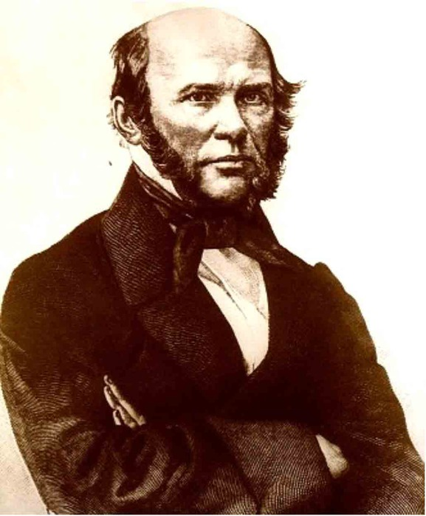
История врачебных ошибок
Первым публично в своих врачебных ошибках признался выдающийся русский хирург Николай Иванович Пирогов (1810-1881 г.г.)
«Я считал… своим священным долгом откровенно рассказать читателям о своей врачебной деятельности и ее результатах, так как каждый добросовестный человек, особенно преподаватель, должен иметь своего рода внутреннюю потребность возможно скорее обнародовать свои ошибки, чтобы предостеречь от них других людей, менее сведущих» («Анналы Дерптской хирургической клиники»)
Как отмечал в свое время великий физиолог И. П. Павлов, такая неприкрытая и безжалостная критика собственной работы есть исключительная редкость в медицинской литературе

Slide 23
Проблема врачебной ошибки
Проблема врачебных ошибок сегодня крайне актуальна, растёт число претензий к медучреждениям и медработникам, увеличивается количество уголовных и гражданских дел в связи с неоказанием или ненадлежащим оказанием медицинской помощи
В законодательстве отсутствует определение врачебной ошибки!
Не существует единого общепринятого определения врачебной ошибки
Для определения врачебной ошибки необходимо отделить это понятие от других понятий, связанных с дефектами медицинской помощи
В Уголовном кодексе закреплено понятие преступления, за совершение преступления предусмотрена уголовная ответственность

Slide 24
Преступление
Уголовный кодекс единственный источник уголовного права, состоит из двух частей: Общая часть и Особенная часть
Общая часть включает общие принципы и понятия уголовного права
Особенная часть определяет конкретные преступления и наказание за их совершение
Преступление – это виновно совершенное общественно опасное деяние, запрещенное УК под угрозой наказания
Виновным в преступлении признается лицо, совершившее деяние умышлено или по неосторожности
Деяние, совершенное по неосторожности, признается преступлением лишь в случае, когда это специально предусмотрено соответствующей статьей Особенной части УК

Slide 25
Преступление
Преступление, совершенное умышлено
Преступление, совершенное по неосторожности
ПРЯМОЙ УМЫСЕЛ, если лицо осознавало общественную опасность своих действий (бездействия), предвидело возможность или неизбежность наступления общественно опасных последствий и желало их наступления
КОСВЕННЫЙ УМЫСЕЛ, если лицо осознавало общественную опасность своих действий (бездействия), предвидело возможность наступления общественно опасных последствий, не желало, но сознательно допускало эти последствия либо относилось к ним безразлично
ЛЕГКОМЫСЛИЕ, если лицо предвидело возможность наступления общественно опасных последствий своих действий (бездействия), но без достаточных к тому оснований самонадеянно рассчитывало на предотвращение этих последствий
НЕБРЕЖНОСТЬ, если лицо не предвидело возможности наступления общественно опасных последствий своих действий (бездействия), хотя при необходимой внимательности и предусмотрительности должно было и могло предвидеть эти последствия

Slide 26
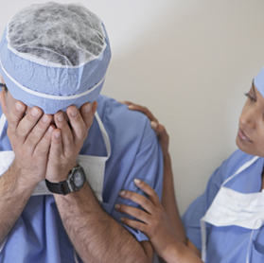
Преступление
Преступление, совершенное умышлено
Преступление, совершенное по неосторожности
Статья 120. Принуждение к изъятию органов или тканей человека для трансплантации
Статья 123. Незаконное проведение искусственного прерывания беременности
Статья 124. Неоказание помощи больному
Статья 233. Незаконная выдача либо подделка рецептов или иных документов, дающих право на получение наркотических средств или психотропных веществ
Статья 137. Нарушение неприкосновенности частной жизни
Статья 109. Причинение смерти по неосторожности
Статья 118. Причинение тяжкого вреда здоровью по неосторожности

Slide 27
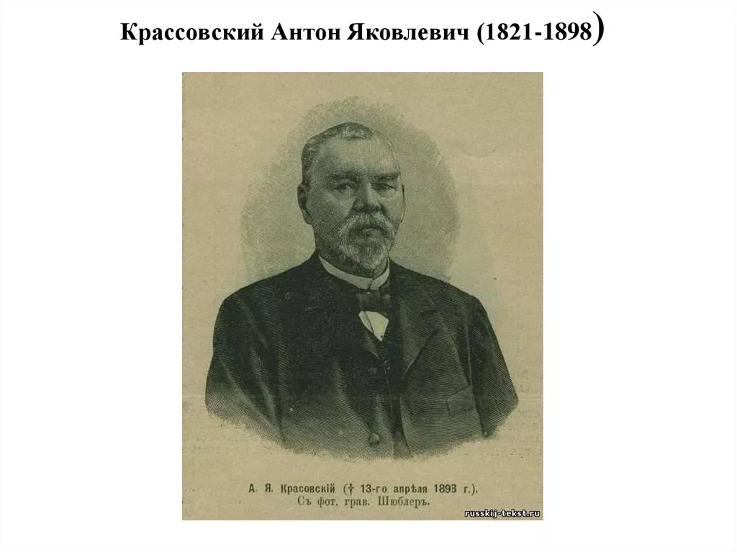
Врачебная ошибка или преступление?
Известный профессор акушерства и гинекологии (руководитель кафедры Петербургской Медико-хирургической академии) А.Я.Крассовский оперировал молодую женщину с гигантской кистой яичника. Через 40 часов после операции пациентка умерла. На вскрытии выяснилось, что врач оставил в брюшной полости тампон из губки. А.Я.Крассовский детально описал этот случай в популярном врачебном журнале «Медицинский вестник» (№1, 1870), методично обсуждая вопросы: «1. Когда и как попала губка в брюшную полость? 2. Были ли приняты надлежащие предосторожности для того, чтобы все губки были вовремя удалены из брюшной полости? 3. Насколько губка могла быть причиной несчастного исхода операции? 4. Какие меры должны быть приняты для избежания подобных случаев на будущее время?» В заключение врач-ученый рекомендует пересчитывать губки до и после начала операции, а также снабжать их длинными тесемками.
В 19 веке этот случай можно было назвать врачебной ошибкой, но в современных условиях это преступление!

Slide 28
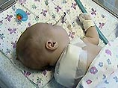
Преступление
В ночь с 30 на 31 декабря 2006 года в реанимационное отделение Краснодарской детской инфекционной больницы была госпитализирована двухмесячная девочка с диагнозом коклюш. При постановке капельницы на правую руку игла прошла через вену и проткнула артерию, в которой при вводе лекарства образовался тромб. Родителям ребенка о возникшем после неудачной катетеризации осложнении и о его возможных последствиях врачи не сочли нужным сообщить. Помогла бы срочная операция, но ее не стали делать. Трезво оценить всю тяжесть ситуации они смогли только 2 января, когда пальцы руки у младенца начали чернеть вследствие гангрены. 2 января с диагнозом "глубокий тромбоз плечевой артерии правой руки" девочку перевезли в краевую детскую больницу. Врачи пытались спасти хотя бы часть конечности, но время было безнадежно упущено. В результате руку удалили целиком вместе с плечевым суставом.

Slide 29
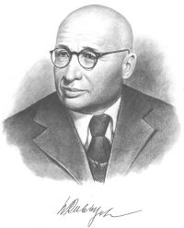
Определение врачебной ошибки
Одним из самых распространенных определений врачебной ошибки, принадлежит Ипполиту Васильевичу Давыдовскому (советский патологоанатом, Академик АМН СССР, заслуженный деятель науки РСФСР):
«Врачебная ошибка - следствие добросовестного заблуждения врача при выполнении им профессиональных обязанностей. Главное отличие ошибки от других дефектов врачебной деятельности - исключение умышленных преступных действий - небрежности, халатности, а также невежества»
Таким образом, И.В.Давыдовский исключил преступность деяния и отделил врачебную ошибку от преступления

Slide 30
Причины врачебных ошибок
Объективные причины
Субъективные причины
Несовершенство медицинской науки
Отсутствие технических возможностей
Редкость или новизна заболевания
Атипичное или аномальное развитие болезни
Схожесть симптомов заболеваний
Наличие сопутствующих заболеваний
Отсутствие достаточного опыта врача
Самоуверенность врача
Недостаточная компетентность врача
Сокрытие информации пациентом

Slide 31
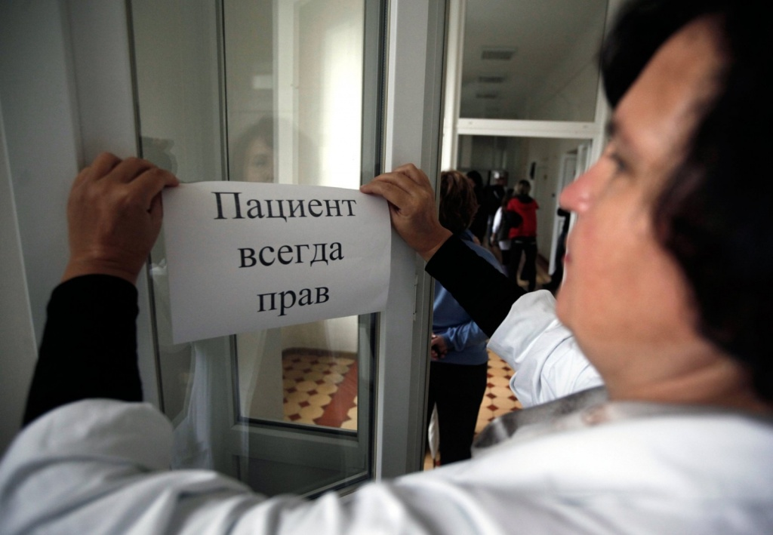
Вопрос 3. Права пациента, как элемент концепции прав и свобод человека. Права пациента в законодательстве РФ

Slide 32
Концепция прав и свобод человека
По итогам второй мировой войны произошло признание всеми государствами необходимости гарантированного обеспечения прав и свобод человека, которое было закреплено в Уставе ООН
Основой концепции прав и свобод человека является признание приоритета интересов личности над интересами общества и государства
1948 год «Всеобщая декларация прав человека» - ООН приняла базовый документ, в котором декларированы основные прав и свободы человека
Права человека - система экономических, социальных, политических и юридических норм и гарантий, направленных на обеспечение интересов личности

Slide 33
Право на охрану здоровья
Статья 25 «Всеобщей декларации прав человека»: «Каждый человек имеет право на такой жизненный уровень, включая питание, одежду, жилище, медицинский уход и требуемое социальное обслуживание, который необходим для поддержания здоровья и благополучия его самого и его семьи»
Право на охрану здоровья не означает, что каждый человек имеет право быть здоровым, а имеется в виду, что должны быть созданы такие условия, включая доступность медицинской помощи, при которых каждый человек мог быть максимально здоров

Slide 34
Право на охрану здоровья в России
Статья 41 Конституции РФ гласит: «Каждый имеет право на охрану здоровья и медицинскую помощь. Медицинская помощь в государственных и муниципальных учреждениях здравоохранения оказывается гражданам бесплатно за счет средств соответствующего бюджета, страховых взносов, других поступлений»
В 1993г. был принят Федеральный закон «Основы законодательства РФ об охране здоровья граждан» (в настоящее время не имеет юридической силы)
С 2012 года вступил в силу Федеральный закон от N 323-ФЗ "Об основах охраны здоровья граждан в Российской Федерации»
Право на охрану здоровья обеспечивается охраной окружающей среды, созданием безопасных условий труда, благоприятных условий труда, быта, отдыха, воспитания и обучения граждан, производством и реализацией продуктов питания соответствующего качества, качественных, безопасных и доступных лекарственных препаратов, а также оказанием доступной и качественной медицинской помощи

Slide 35
Права пациента
Пациент - физическое лицо, которому оказывается медицинская помощь или которое обратилось за оказанием медицинской помощи независимо от наличия у него заболевания и от его состояния
Права пациента - это совокупность этических и правовых норм, направленных на защиту интересов лица, обратившегося за медицинской помощью или нуждающегося в ней
Нюрнбергский процесс стал значимым событием, повлиявшем на развитие прав пациента
Нюрнбергский кодекс – первый международный документ, в котором был закреплен принцип добровольного согласия на участие в эксперименте
В 1981г. ВМА приняла Лиссабонскую декларацию о правах пациента, в которой были сформулированы основные права пациента и закреплено требование соблюдения и уважения этих прав всеми врачами

Slide 36
Права пациента в законодательстве РФ
Впервые права пациента были закреплены в 1993г. В Федеральном законе «Основы законодательства РФ об охране здоровья граждан» (в настоящее время не имеет юридической силы)
В настоящее время основные права пациента закреплены в Федеральном законе от N 323-ФЗ "Об основах охраны здоровья граждан в Российской Федерации» в Статье 19. «Право на медицинскую помощь»

Slide 37
Права пациента в законодательстве РФ
Пациент имеет право на:
1) выбор врача и выбор медицинской организации;
2) профилактику, диагностику, лечение, медицинскую реабилитацию в медицинских организациях в условиях, соответствующих санитарно-гигиеническим требованиям;
3) получение консультаций врачей-специалистов;
4) облегчение боли, связанной с заболеванием, состоянием и (или) медицинским вмешательством, методами и лекарственными препаратами, в том числе наркотическими лекарственными препаратами и психотропными лекарственными препаратами;
5) получение информации о своих правах и обязанностях, состоянии своего здоровья, выбор лиц, которым в интересах пациента может быть передана информация о состоянии его здоровья;
6) получение лечебного питания в случае нахождения пациента на лечении в стационарных условиях;
7) защиту сведений, составляющих врачебную тайну;
8) отказ от медицинского вмешательства;
9) возмещение вреда, причиненного здоровью при оказании ему медицинской помощи;
10) допуск к нему адвоката или законного представителя для защиты своих прав;
11) допуск к нему священнослужителя, а в случае нахождения пациента на лечении в стационарных условиях - на предоставление условий для отправления религиозных обрядов, проведение которых возможно в стационарных условиях, в том числе на предоставление отдельного помещения, если это не нарушает внутренний распорядок медицинской организации.

Slide 38
Вопрос 4. Правило информированного добровольного согласия и право пациента на согласие и отказ от медицинского вмешательства

Slide 39
Право пациента на согласие и отказ от медицинского вмешательства
Федеральный закон от N 323-ФЗ "Об основах охраны здоровья граждан в Российской Федерации» Статья 20. «Информированное добровольное согласие на медицинское вмешательство и на отказ от медицинского вмешательства»:
«Необходимым предварительным условием медицинского вмешательства является дача информированного добровольного согласия гражданина или его законного представителя на медицинское вмешательство на основании предоставленной медицинским работником в доступной форме полной информации о целях, методах оказания медицинской помощи, связанном с ними риске, возможных вариантах медицинского вмешательства, о его последствиях, а также о предполагаемых результатах оказания медицинской помощи»

Slide 40
Согласие на медицинское вмешательство
В праве сформировалась модель информированного согласия, основанная на принципе уважения автономии личности
Компетентный пациент – лицо, способное к принятию добровольного осознанного решения
В законодательстве РФ критерием оценки компетентности в первую очередь является возраст
Несовершеннолетние в возрасте старше пятнадцати лет или больные наркоманией несовершеннолетние в возрасте старше шестнадцати лет имеют право на информированное добровольное согласие на медицинское вмешательство или на отказ от него

Slide 41
Согласие законных представителей
Информированное добровольное согласие на медицинское вмешательство дает один из родителей или иной законный представитель в отношении:
несовершеннолетнего лица, не достигшего возраста, пятнадцати лет или несовершеннолетнего лица больного наркоманией, не достигшего возраста шестнадцати лет
лица, признанного в установленном законом порядке недееспособным, если такое лицо по своему состоянию не способно дать согласие на медицинское вмешательство
несовершеннолетнего больного наркоманией при оказании ему наркологической помощи или при медицинском освидетельствовании несовершеннолетнего в целях установления состояния наркотического либо иного токсического опьянения (за исключением установленных законодательством Российской Федерации случаев приобретения несовершеннолетними полной дееспособности до достижения ими восемнадцатилетнего возраста)
несовершеннолетнего реципиента, а также в отношении реципиента, признанного в установленном законом порядке недееспособным, если он по своему состоянию не способен дать информированное добровольное согласие

Slide 42
Отказ от медицинского вмешательства
Гражданин или его законный представитель имеют право отказаться от медицинского вмешательства или потребовать его прекращения, за исключением определенных законом случаев
Законный представитель лица, признанного в установленном законом порядке недееспособным, осуществляет указанное право в случае, если такое лицо по своему состоянию не способно отказаться от медицинского вмешательства
При отказе от медицинского вмешательства гражданину или его законному представителю в доступной для него форме должны быть разъяснены возможные последствия такого отказа

Slide 43
Защита прав несовершеннолетних и недееспособных лиц
При отказе одного из родителей или иного законного представителя несовершеннолетнего лица, либо законного представителя лица, признанного в установленном законом порядке недееспособным, от медицинского вмешательства, необходимого для спасения его жизни, медицинская организация имеет право обратиться в суд для защиты интересов такого лица
Законный представитель лица, признанного в установленном законом порядке недееспособным, извещает орган опеки и попечительства по месту жительства подопечного об отказе от медицинского вмешательства, необходимого для спасения жизни подопечного, не позднее дня, следующего за днем этого отказа

Slide 44
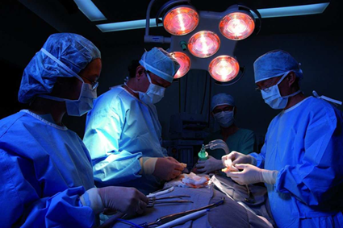
Медицинское вмешательство без согласия
Медицинское вмешательство без согласия гражданина или его законного представителя допускается:
1) если медицинское вмешательство необходимо по экстренным показаниям для устранения угрозы жизни человека и если его состояние не позволяет выразить свою волю или отсутствуют законные представители;
2) в отношении лиц, страдающих заболеваниями, представляющими опасность для окружающих;
3) в отношении лиц, страдающих тяжелыми психическими расстройствами;
4) в отношении лиц, совершивших общественно опасные деяния (преступления);
5) при проведении судебно-медицинской экспертизы и (или) судебно-психиатрической экспертизы;
6) при оказании паллиативной медицинской помощи, если состояние гражданина не позволяет выразить ему свою волю и отсутствует законный представитель
Решение принимается консилиумом врачей, а в случае, если собрать консилиум невозможно, то непосредственно лечащим (дежурным) врачом с внесением такого решения в медицинскую документацию пациента и последующим уведомлением должностных лиц медицинской организации, гражданина, в отношении которого проведено медицинское вмешательство или его законного представителя, либо решение принимается судом в случаях и в порядке, которые установлены законодательством Российской Федерации

Slide 45
Оформление согласия и отказа
Гражданин или его законный представитель для получения первичной медико-санитарной помощи при выборе врача и медицинской организации на срок их выбора дают информированное добровольное согласие на определенные виды медицинского вмешательства согласно установленного перечня
Информированное добровольное согласие на медицинское вмешательство или отказ от медицинского вмешательства содержится в медицинской документации гражданина и оформляется в виде документа на бумажном носителе, подписанного гражданином или его законным представителем, медицинским работником, либо формируется в форме электронного документа, подписанного электронными подписями
Порядок дачи информированного добровольного согласия на медицинское вмешательство и отказа от медицинского вмешательства, в том числе в отношении определенных видов медицинского вмешательства, форма информированного добровольного согласия на медицинское вмешательство и форма отказа от медицинского вмешательства утверждаются уполномоченным федеральным органом исполнительной власти

Slide 46
Правило информированного добровольного согласия
Правило добровольного согласия впервые было сформулировано в Нюрнбергском кодексе, с целью защиты прав участников медицинского эксперимента, а в дальнейшем распространился на все случаи практической медицины
Длительное время в медицине была распространена патерналистическая модель взаимоотношений врача с пациентом, в которой доминирующее положение занимал врач, и соответственно все решения принимал врач
Правило добровольного согласия основывается на признании права человека распоряжаться собственной жизнью
Правило добровольного согласия не должно сводиться к формальному получению согласия или отказа пациента
Врач должен:
обеспечить добровольность принятия решения пациентом
обеспечить понимание пациентом полученной информации и своей ответственности за принятое решение, которое напрямую влияет на его жизнь и здоровье
обеспечить возможность реализации автономии пациента, особенно в случае несовпадения мнения пациента с мнением врача

Slide 47
Вопрос 5. Правило правдивости и право пациента на информацию

Slide 48
Право пациента на информацию
Федеральный закон от N 323-ФЗ "Об основах охраны здоровья граждан в Российской Федерации» Статья 22. «Информация о состоянии здоровья»
Каждый имеет право получить в доступной для него форме имеющуюся в медицинской организации информацию о состоянии своего здоровья, в том числе сведения о результатах медицинского обследования, наличии заболевания, об установленном диагнозе и о прогнозе развития заболевания, методах оказания медицинской помощи, связанном с ними риске, возможных видах медицинского вмешательства, его последствиях и результатах оказания медицинской помощи Несовершеннолетние лица имеют право на получение информации о состоянии здоровья в доступной для них форме

Slide 49
Право пациента на информацию
Информация о состоянии здоровья предоставляется пациенту лично лечащим врачом или другими медицинскими работниками, принимающими непосредственное участие в медицинском обследовании и лечении
В отношении несовершеннолетнего лица, не достигшего возраста, пятнадцати лет или несовершеннолетнего лица больного наркоманией, не достигшего возраста шестнадцати лет и лица, признанного в установленном законом порядке недееспособным, информация о состоянии здоровья предоставляется их законным представителям
В отношении несовершеннолетнего лица, достигшего возраста, пятнадцати лет или несовершеннолетнего лица больного наркоманией, достигшего возраста шестнадцати лет , но не приобретших дееспособность в полном объеме, информация о состоянии здоровья предоставляется этим лицам, а также до достижения этими лицами совершеннолетия их законным представителям
Несовершеннолетние лица имеют право на получение информации о состоянии здоровья в доступной для них форме

Slide 50
Право пациента на информацию
Информация о состоянии здоровья не может быть предоставлена пациенту против его воли
В случае неблагоприятного прогноза развития заболевания информация должна сообщаться в деликатной форме гражданину или его супругу (супруге), одному из близких родственников (детям, родителям, усыновленным, усыновителям, родным братьям и родным сестрам, внукам, дедушкам, бабушкам), если пациент не запретил сообщать им об этом и (или) не определил иное лицо, которому должна быть передана такая информация
Пациент либо его законный представитель имеет право непосредственно знакомиться с медицинской документацией, отражающей состояние его здоровья и получать на основании такой документации консультации у других специалистов
Пациент либо его законный представитель имеет право по запросу, направленному в том числе в электронной форме, получать отражающие состояние здоровья пациента медицинские документы (их копии) и выписки из них, в том числе в форме электронных документов

Slide 51
Правило правдивости
В медицинской этике долгое время было распространено мнение о правомерности «святой лжи»
С.П.Боткин: «Я считаю непозволительным врачу высказывать больному свои сомнения о возможности неблагоприятного исхода болезни…Лучший тот врач, который умеет внушить больному надежду: во многих случаях это является наиболее действенным лекарством»
В советской медицинской деонтологии было закреплено правило «лжесвидетельства» в отношении онкологических больных, объяснялось это тем, что пациент потерявший надежду может даже покончить жизнь самоубийством
Правдивость является залогом прочности любых социальных отношений
Правило правдивости – это не просто передача точной информации, это проявление уважения к пациенту и желание установить с ним доверительные отношения
Правило правдивости не означает бездумное выкладывание фактов, необходим индивидуальный подход к пациенту

Slide 52
Правило правдивости
Правило правдивости обеспечивает возможность принятия своевременного осознанного решения относительно своего здоровья и жизни
Врач должен понимать, когда он скрывает информацию от пациента, то в этом случае он берет на себя ответственность за все решения
Психологический довод: когда скрывается правда от пациента, он начинает волноваться, мучиться в догадках, пациент оказывается в психологической изоляции
Юридический довод: в условиях незнания диагноза и прогноза заболевания у пациента нет возможности реализовать свои права: заключить брак, оформить завещание и т. д.
Религиозный довод: если это верующий человек, то для него особое значение имеет принятие смерти как стадии жизни
Медицинский довод: ложь врача порождает уверенность у пациента, что медицина бессильна, теряется доверие к врачу, и пациент начинает хаотично обращаться за консультациями к другим специалистам, заниматься самолечением

Slide 53
Вопрос 6. Правило конфиденциальности и право пациента на врачебную тайну

Slide 54
Право пациента на врачебную тайну
Федеральный закон от N 323-ФЗ "Об основах охраны здоровья граждан в Российской Федерации» Статья 13. «Соблюдение врачебной тайны»
Сведения о факте обращения гражданина за оказанием медицинской помощи, состоянии его здоровья и диагнозе, иные сведения, полученные при его медицинском обследовании и лечении, составляют врачебную тайну
Не допускается разглашение сведений, составляющих врачебную тайну, в том числе после смерти человека, лицами, которым они стали известны при обучении, исполнении трудовых, должностных, служебных и иных обязанностей, за исключением определенных законом случаев
С письменного согласия гражданина или его законного представителя допускается разглашение сведений, составляющих врачебную тайну, другим гражданам, в том числе должностным лицам, в целях медицинского обследования и лечения пациента, проведения научных исследований, их опубликования в научных изданиях, использования в учебном процессе и в иных целях

Slide 55
Право пациента на врачебную тайну
Предоставление сведений, составляющих врачебную тайну, без согласия гражданина или его законного представителя допускается:
в целях проведения медицинского обследования и лечения гражданина, который в результате своего состояния не способен выразить свою волю;
при угрозе распространения инфекционных заболеваний, массовых отравлений и поражений;
по запросу органов дознания и следствия, суда, органов прокуратуры органа уголовно-исполнительной системы;
в целях осуществления контроля за исполнением лицами, признанными больными наркоманией, возложенной на них судом обязанности пройти лечение от наркомании;
в случае оказания медицинской помощи несовершеннолетнему лицу, для информирования одного из его родителей или иного законного представителя;
в целях информирования органов внутренних дел о поступлении пациента, в отношении которого имеются достаточные основания полагать, что вред его здоровью причинен в результате противоправных действий;
в целях проведения военно-врачебной экспертизы;
в целях расследования несчастного случая на производстве и профессионального заболевания;
при обмене информацией медицинскими организациями;
в целях осуществления учета и контроля в системе обязательного социального страхования;
в целях осуществления контроля качества и безопасности медицинской деятельности

Slide 56
Правило конфиденциальности
Древнейшая обязанность врача - соблюдение врачебной тайны была закреплена еще в Клятве Гиппократа
Правило конфиденциальности в целом обеспечивает право гражданина на частную жизнь
Правило конфиденциальности – залог доверительных отношений врача и пациента
В.А.Манассеин высказывался за абсолютное сохранение тайны: «Молчать…врач не имеет права выдавать тайн, которые узнал благодаря своей профессии, это предательство по отношению к больному…»
Адвокат А.Ф.Кони считал, что в том случае, если пациент представляет угрозу для общества, то «из-под оболочки врача должен выступить гражданин»
В современном российском законодательстве предусмотрены случаи, когда врачебная тайна может быть разглашена
При рассмотрении проблемы конфликта интересов пациента и общества раскрытие информации обоснованно, но врач должен понимать, что это исключение из правила

Slide 57
СПАСИБО ЗА ВНИМАНИЕ!

